Slide 1
הדרכה לשימוש במאגרי

Slide 3
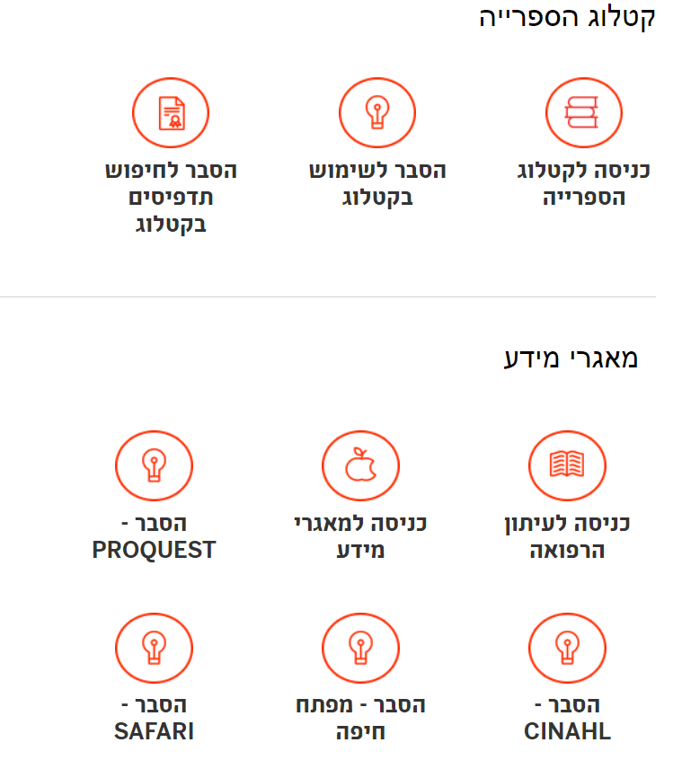
כניסה למאגרי מידע

Slide 4
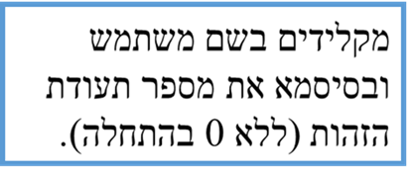
כניסת משתמש

Slide 6
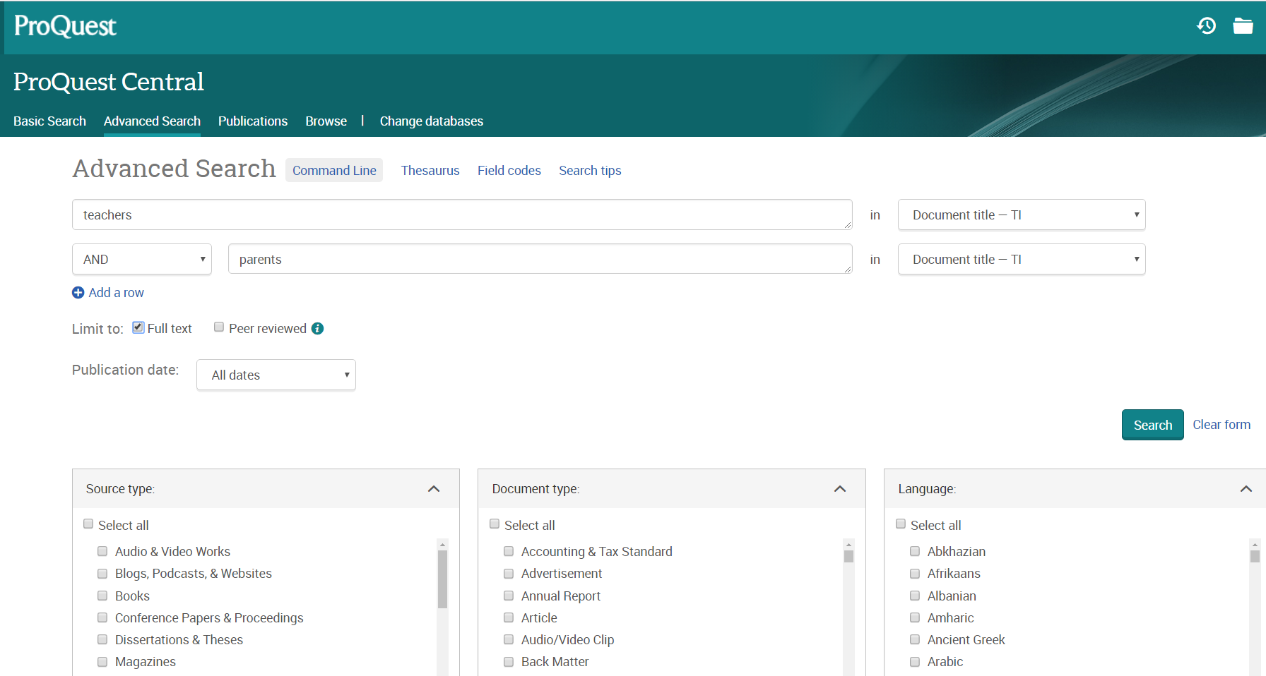
ניתן לבחור פרמטר מתאים (שם המחבר, נושא, מילים מתוך כותר/תקציר וכו').
מקלידים את מילות החיפוש
ניתן לבחור את התאריך בו פורסמו המאמרים
מסמנים את התיבה הראשונה כדי לקבל תוצאות בפורמט טקסט מלא בלבד.

Slide 7
תוצאות החיפוש והגבלת התוצאות
ניתן להגביל את החיפוש לפי סוג החומר: כתבי עת אקדמיים, דיסרטציות ועוד

